Slide 1

Predicción de la demanda para el mercado de motos nuevas en Colombia
Cristian Castro
Javier Patiño
Simón Madrid
Marcela Díaz

Slide 2

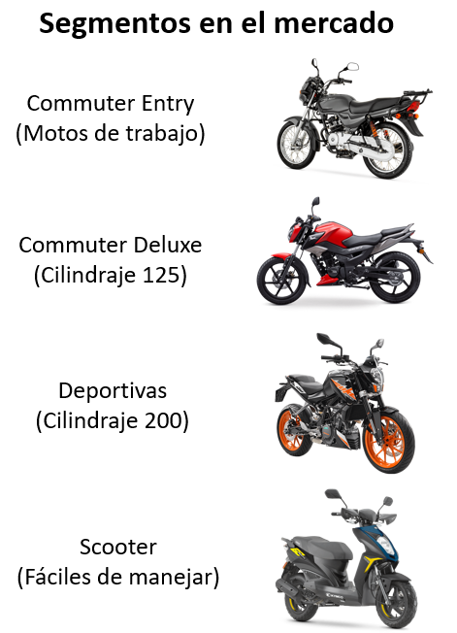
Contexto del problema

Slide 3
Entendimiento del problema
Predecir las unidades vendidas de las referencias de moto marca AUTECO como resultado del comportamiento de sus competidores
PROBLEMA
Al tener una predicción de las ventas de las motos, los jefes comerciales podrán:
Identificar sus principales competidores por segmento
Lanzar campañas de promociones cuando sea más conveniente
Prepara sus inventarios (pedidos de motos)
IMPACTO

Slide 4

Ingeniería de datos

Slide 5
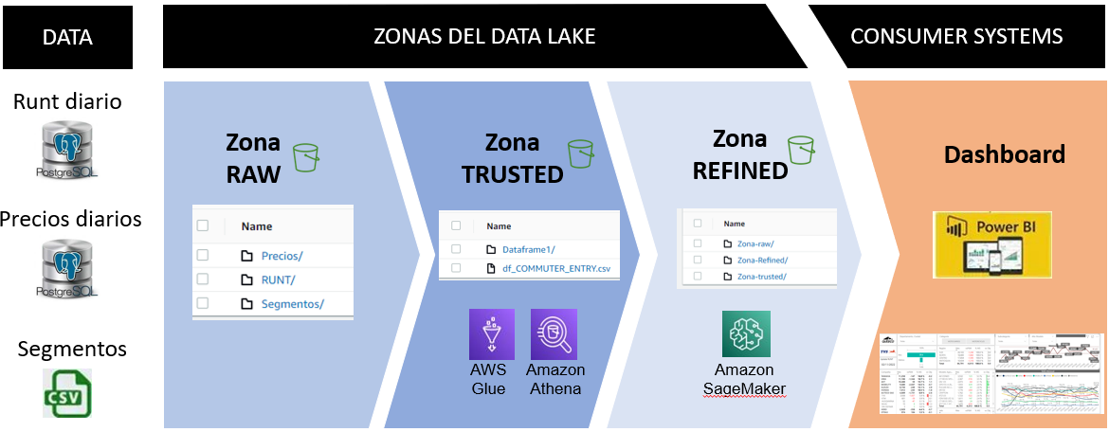
Definición de las Zonas

Slide 6
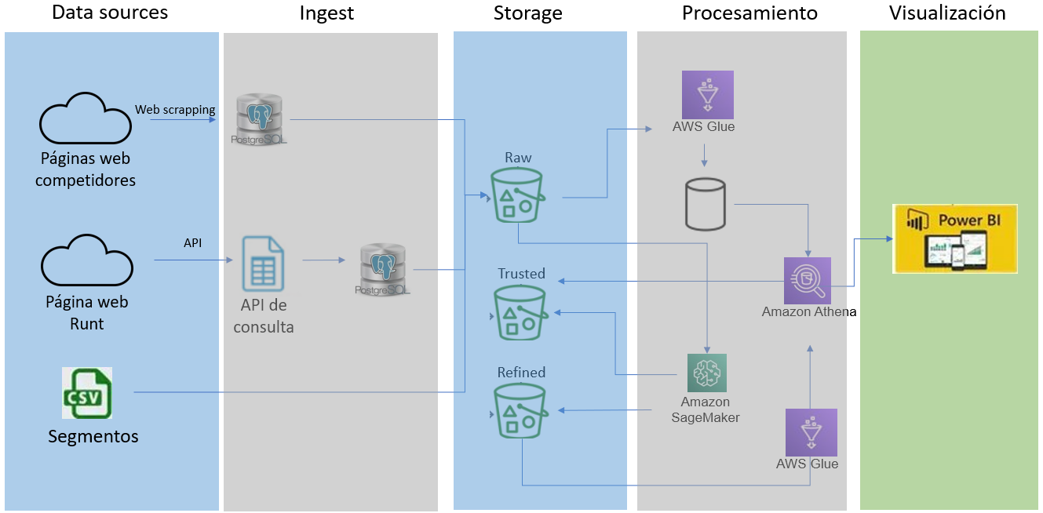
Ciclo de vida de los datos/ Arquitectura Batch

Slide 7
Análisis exploratorio

Slide 8
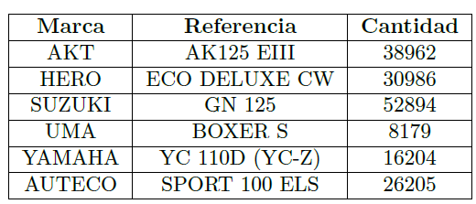
Análisis Exploratorio de Datos
Se realizó una limpieza del dataframe:
- Registros nulos e inválidos.
- Registros anteriores a la pandemia
Tabla. Referencias más vendidas segmento COMMUTER
Se escogió el segmento COMMUTER y de este sector las motos con mayor cantidad de unidades vendidas.

Slide 9
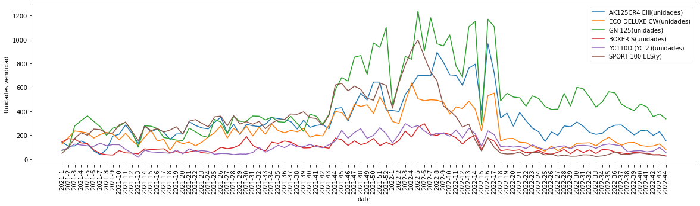
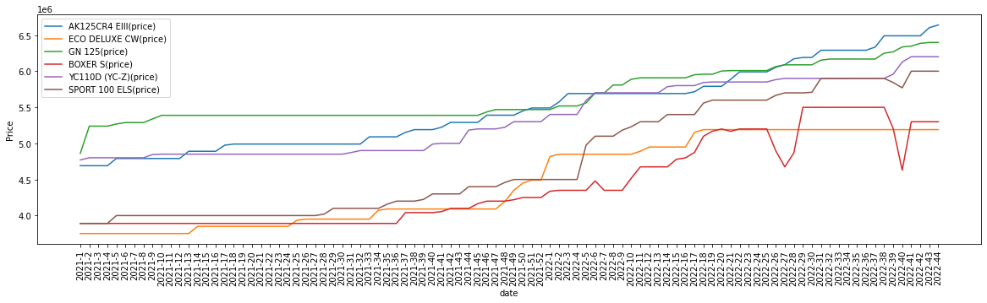
Análisis Exploratorio de Datos
Fig. Variación semanal de unidades
Fig. Variación semanal de precios

Slide 10
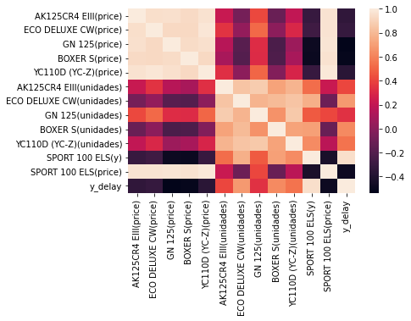
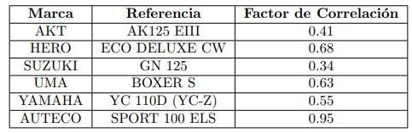
Análisis Exploratorio de Datos
Tabla. Variables con mayor correlación con la variable objetivo
Fig. Mapa de calor correlación de variables

Slide 11
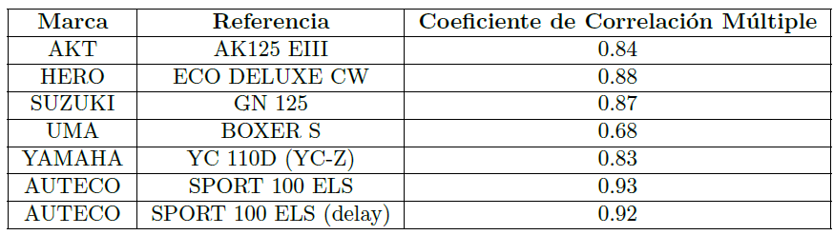
Análisis Exploratorio de Datos
Tabla. Correlación múltiple

Slide 12
Desarrollo y evaluación de modelos

Slide 13
Selección de Modelos
Regresión Lineal
Regresión Ridge
Eliminación de Outliers (Mahalanobis)
 | Regresión Lineal | Regresión Ridge | Eliminación de Outliers
MAE (train) | 42.10 | 42.10 | 30.82
MAPE (train) | 0.22 | 0.22 | 0.22
MAE (test) | 60.20 | 60.30 | 45.70
MAPE (test) | 0.20 | 0.20 | 0.15
Tabla. MAE y MAPE de entrenamiento y testeo

Slide 14
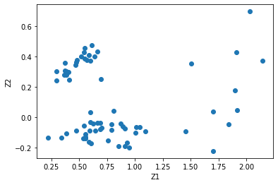
Selección de Modelos
Análisis de Componentes Principales (PCA)
Varianza explicada de las dos primeras componentes: 0.89
MAE (train) | MAPE (train)
33.89 | 0.22
Tabla. Métricas PCA
Fig. Proyección del vector X train

Slide 15
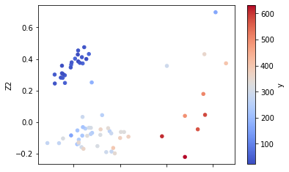
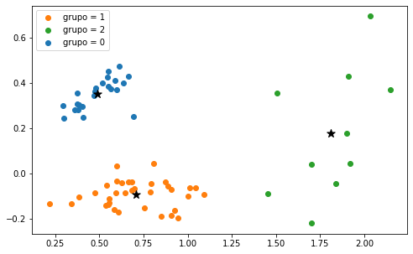
Selección de Modelos
Algoritmo K-means modificado (Mahalanobis)
Fig. Escala de color unidades vendidas
Fig. Clusterización K-means

Slide 16
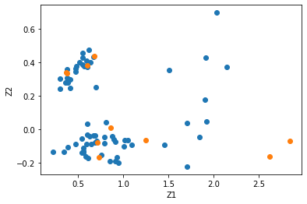
Selección de Modelos
Algoritmo K-means
 | Grupo 0 | Grupo 1 | Grupo 2 | General
MAE (test) | 12.14 | 124.46 | 17.42 | 13.90
MAPE (test) | 0.30 | 0.32 | 0.02 | 0.20
Tabla. Métricas testeo K-means
Fig. Proyección del vector X test

Slide 17
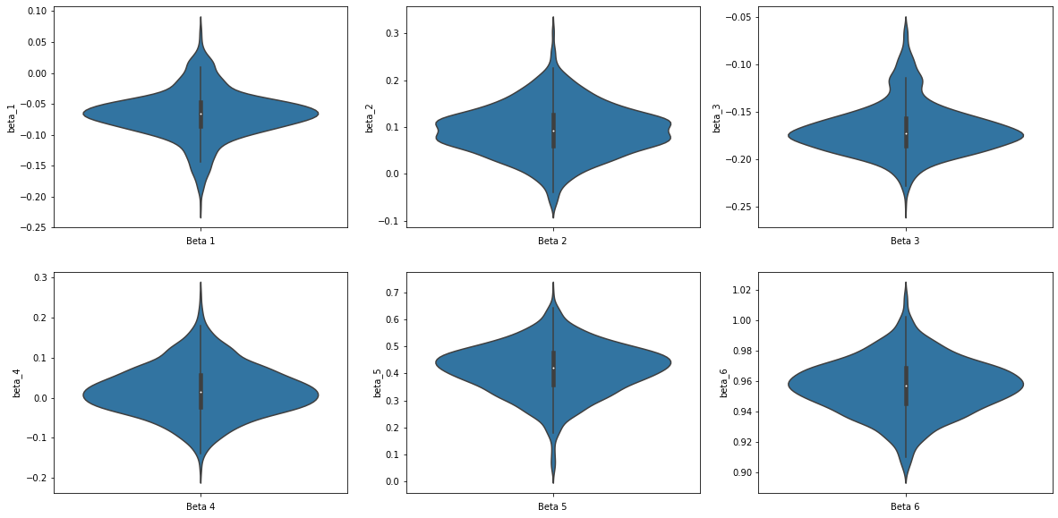
Variación de los Betas

Slide 18
Conclusiones

Slide 19
Conclusiones
se logró implementar un modelo que combina la regresión lineal, PCA y clusterización capaz de predecir el número de motos vendidas por AUTECO cada semana (nivel de error de tan solo 12 unidades por semana)
Por el momento sólo se tienen 96 semanas, se espera tener más datos para construir un modelo más robusto
La arquitectura se diseñó de tipo Batch para datos estructurados, si bien los datos se podrían obtener en línea, el modelo necesita un rezago de una semana para ser calculado y el equipo comercial toma decisiones con las ventas semanales por lo que no se ve la necesidad de incrementar los costos con una arquitectura de ingesta en streaming.
Pasos a seguir:
Presentar la solución al gerente comercial de la compañía
Desplegar el modelo en producción
Publicar el dashboard con los históricos y las predicciones

Slide 20
GRACIAS
Repositorio github con los códigos:
https://github.com/CristianEafit/proyectoIntegradorCDA

